Slide 1
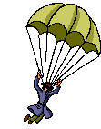
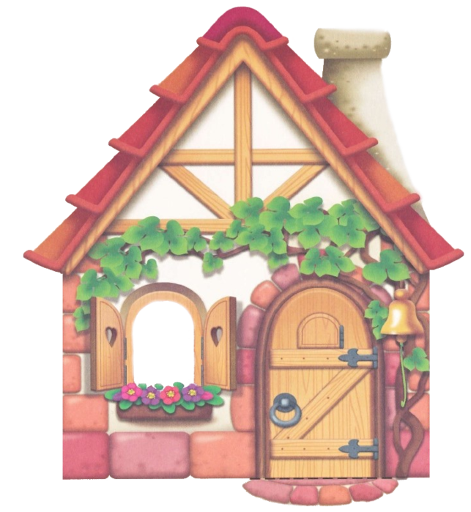
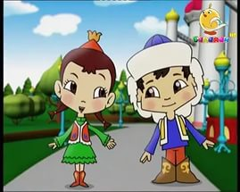
Сапаева Б.
Мұханбетқалиева Г.

Slide 2
Мақсаты:
Оқушылар арасында ынтымақтастық орнату, қызығушылығын ояту.
Бір - біріне көмек көрсетуге талаптануға, қамқоршылыққа тәрбиелеу.
Адамдарға қатысты ықыластылықтың дамуы.

Slide 3
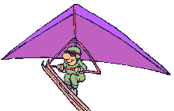
Топқа бөлу

Slide 4
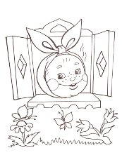
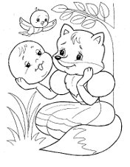
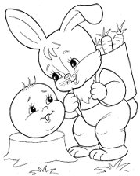
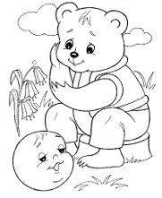
«Бауырсақты»
құтқарайық

Slide 5
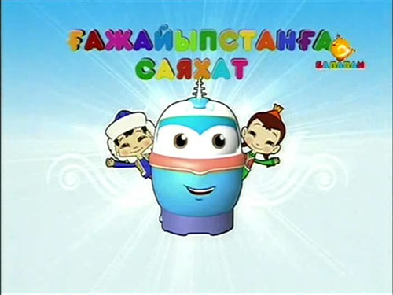

Slide 6
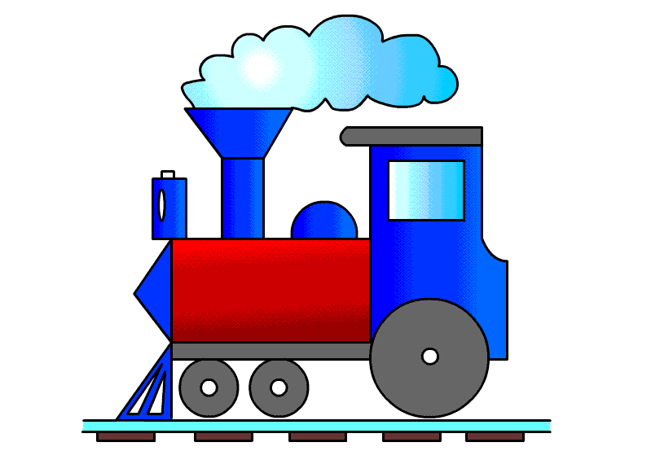
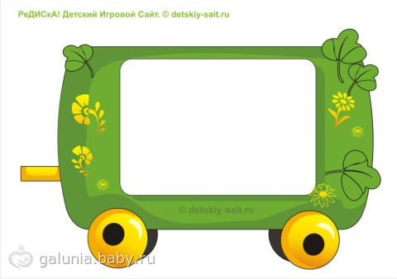
«Сымсыз
телефон»
«Тасбақалардың жүгірісі»
«Поезд»
жаттығуы
«ҰШТЫ ,ҰШТЫ»
ОЙЫНЫ

Slide 7
СЫМСЫЗ ТЕЛЕФОН - ОЙЫНЫ
Оқушылар сап түзеп тұрады. Ойын оңнан солға не, солдан оңға қарай бір ыңғайда жүреді. Ойын басқарушы бірінші тұрған адамға құлағына сыбырлап, сөз не сөйлем айтады, ол келесі көршісіне сыбырлап естіген сөзін жеткізеді, осылайша соңғы адамға дейін жалғасады. Ал енді ойын басқарушы соңғы адамнан бастап сұрайды. Мүмкін соны қате естіп, өзгерткен адам айып өтейді. Айып әр түрлі: ән салу, би билеу, өлең оқу, сол сияқтылар.

Slide 8
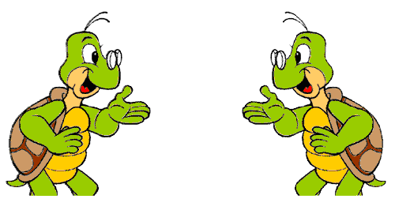
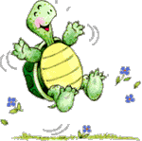
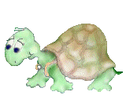
«Тасбақалардың жүгірісі»
Бұл жүгірудің ерекшелігі, мәреге ең соңғы келген ойыншы жеңеді. Ойыншылар бөлменің бір жағына қатарлап тұрады, содан соң қарама-қарсы жаққа «жүгіреді». Бір орында тұруға болмайды. Барлығы қимыл-қозғалыста болуы қажет. Қимылдары баяу болады. Ең соңғы мәреге жеткен «тасбақа» жеңіске ие болады.

Slide 9
«Поезд» жаттығуы
Ойын ортада жүргізіледі. Ең алдымен, 1 мен 2-ге саналып алады. 1- номердегілер қолдарын 1 рет соғып, аяқтарымен еденді 2 рет тарсылдатады, ал 2- номердегілер 2 рет қолдарын соғып, 1 рет аяқтарын еденге тарсылдатады.

Slide 10
ҰШТЫ, ҰШТЫ - ОЙЫНЫ
Ойын бастаушы айнала отырған ойыншыларды жаңылыстыру үшін тез тез ұшатын және ұшпайтын заттарды араластыра айтып отырады. Шарт бойынша, тек ұшатын зат аталғанда ғана ойнаушылар қолдарын көтеру керек. Ал егер кімде кім ұшпайтын зат аталғанда қолын көтеріп қойса, айыбын тартып, не өлең айтып береді, не би билейді, не басқа бір өнер көрсетеді. Ойын осылай жалғаса береді.

Slide 12
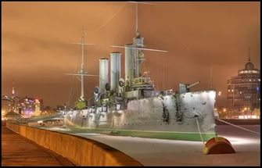

Slide 13
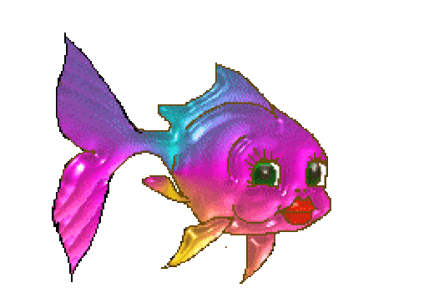
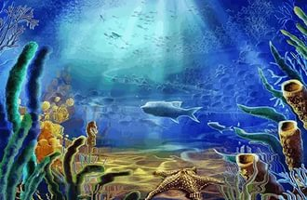
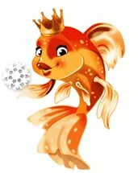
Айдынның Асқардан бойы ұзын, бірақ Жанаттан кіші. Кім ұзын?
Торда 12 құс отыр.
Оның 11-нен басқасы
ұшып кетті. Торда қанша құс қалды?
Бір аю әр күні алдыңғы жеген күніндегіден 6 балық артық жей отырып 5 күн ішінде 100 балық
жейді. Аю бірінші күні қанша балық жеді?
Төрт бұрыштан
1 бұрыш алып тастасақ
неше бұрыш қалады?
Орындықты төңкердік Оны енді не дедік?

Slide 14
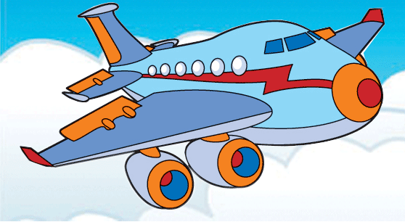
Дүйсенбіден кейін 3 күннен кейін қай күн келеді?
Екі адам шахматты 2 сағат ойнады. Бір адам неше сағат ойнайды?
4 жұмыртқа 4 минут піссе, бір жұмыртқа неше минут піседі?

Slide 15
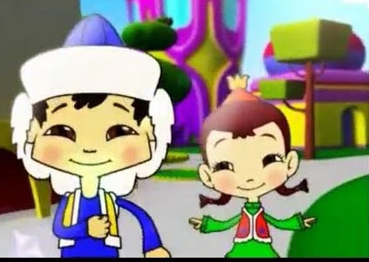

Slide 16
Күтілетін нәтиже
Оқушыларды логикалық
тапсырмаларды орындауға
үйренеді, ой – танымдық
қабілеті дамиды;
Лагерь өміріне қызығушылығы
артып, белсенділігі артады.

Slide 17
«Джунглидағы жаңбыр»
Нұсқау; -Бір-біріңіздің соңынан шеңбер жасап тұрыңыздар. Жунглида жүрміз деп елестетіңіздер. Ауа райы өте тамаша, күн жарқырап, ыстық және қапырық болып тұр. Бір уақытта самал жел соқты, (алдыңызда тұрған адамның арқасына жұғысып жеңіл қимылдар жасаңыз). Жел көтеріліп желкіді ( аяқты қаттырақ басамыз) . Қатты дауыл соқты (қимылдарыңыз күшейіп шеңбер бойында жүргізіледі) Ұсақ жаңбыр сіркіреді (серіктесіңіздің арқасын саусағыңызбен басасыз) Кенет нөсер жауын құйды (алақандарыңызбен жоғарыдан төмен қимылдар жасаңыздар). Бұршақ жауды (аяқты қаттырақ соғамыз). Тағы да нөсер жауын жауды. Ұсақ жаңбыр сіркіреді. Дауыл соқты. Жел соқты. Жел басылып келеді.

